Slide 1
Besoins d’allemand! Promouvoir l’allemand!
Jürgen BECKER 24/11/2018

Slide 2
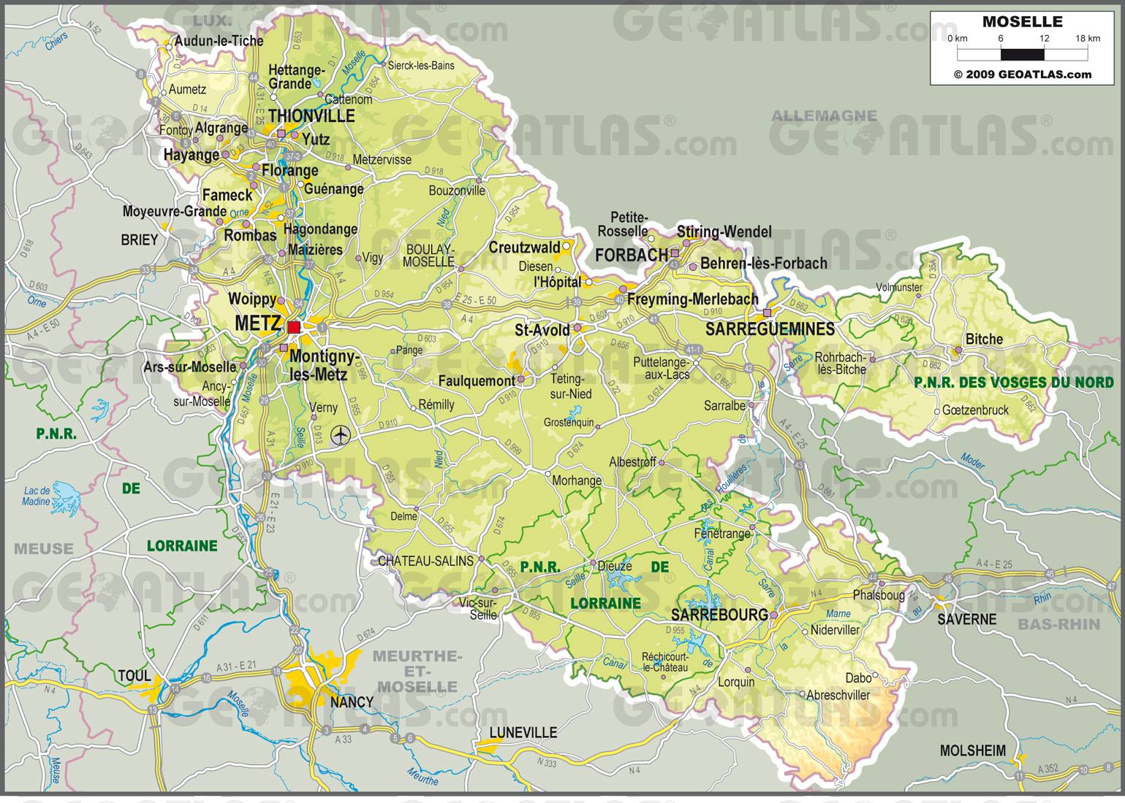
Source: Crédit Geoatlas

Slide 3
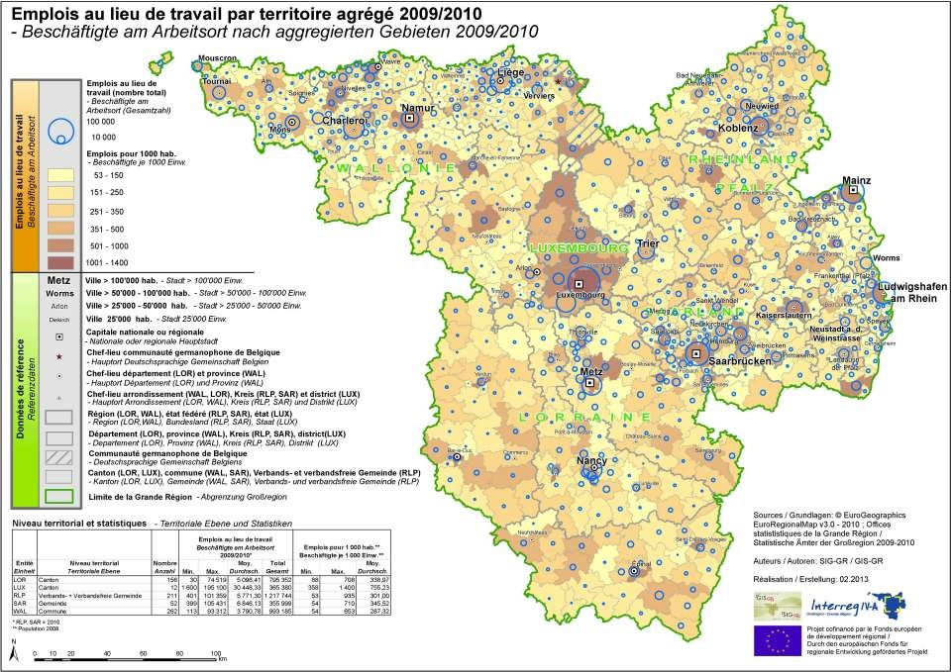

Slide 4
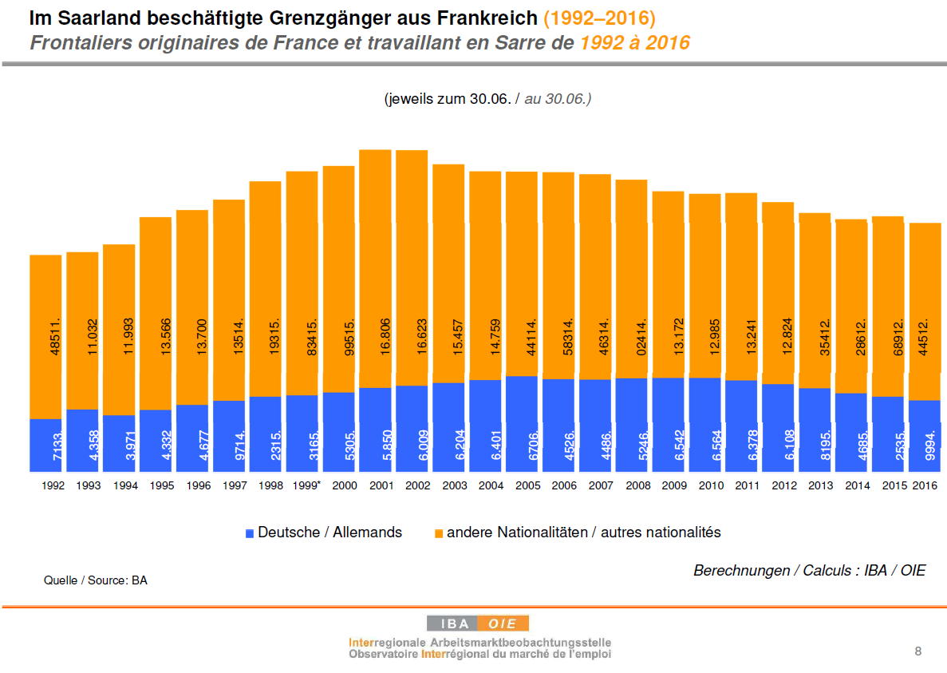
10
<numéro>
Notes:
<numéro>

Slide 5
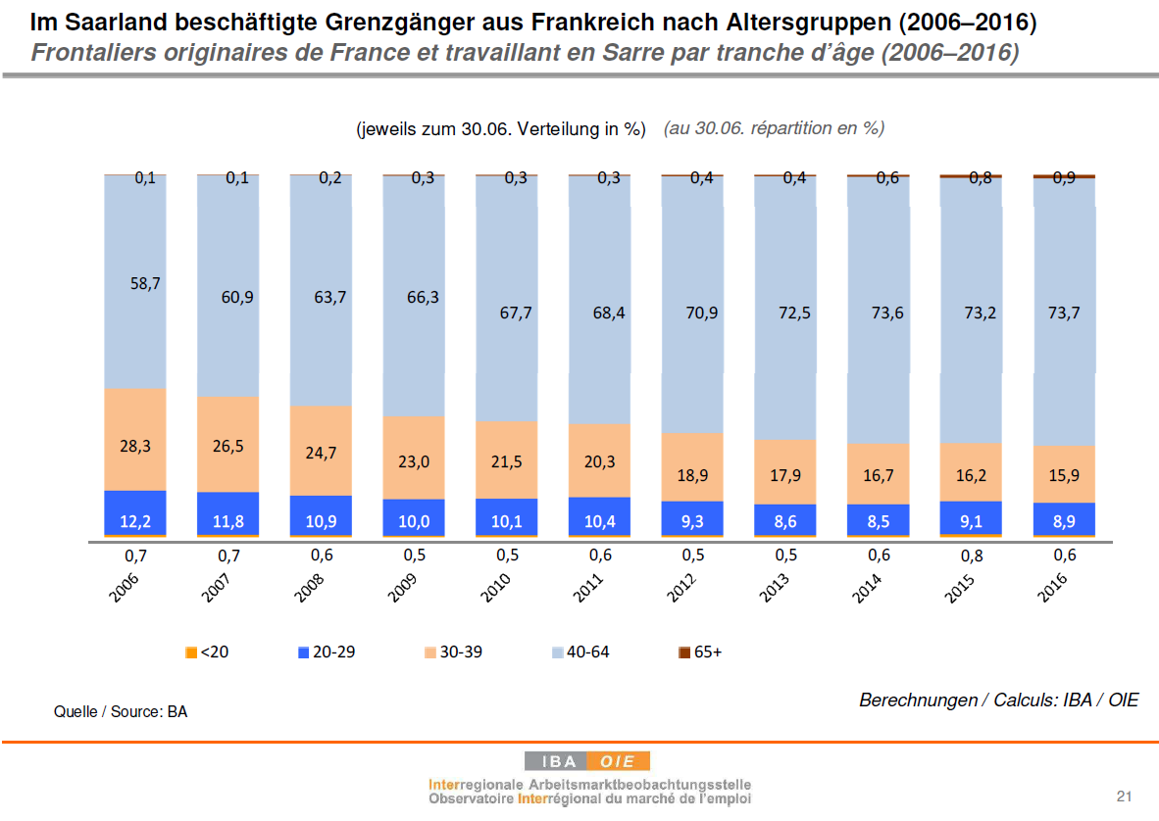
13
<numéro>
Notes:
<numéro>

Slide 6
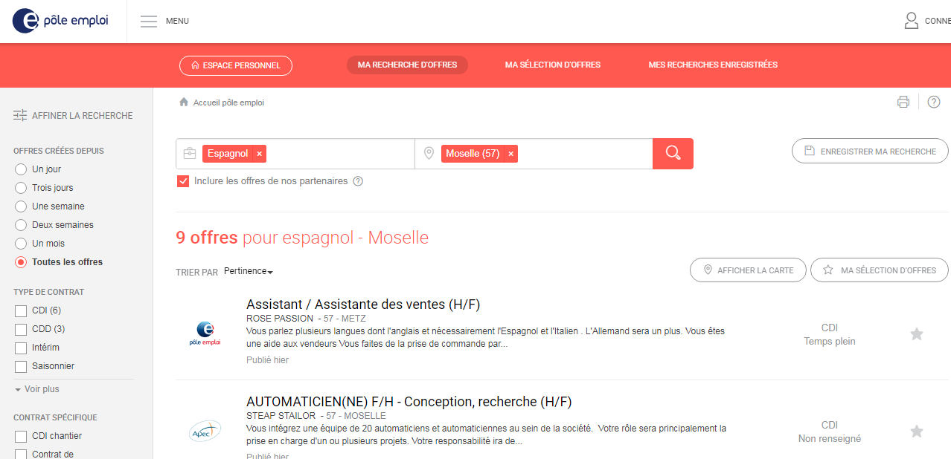

Slide 7
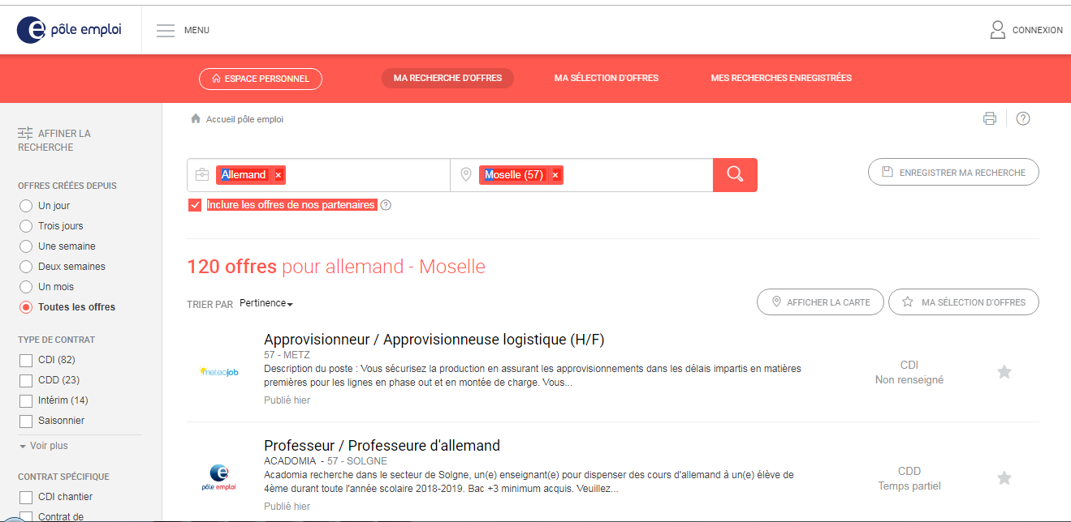

Slide 8

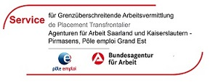


Promotion de l’allemand
Ateliers EURES
Flyer pour promouvoir le marché allemand et le bilinguisme
Brochures EURES du CRD sur les langues
Coopérations avec le Goethe Institut
Promotion plateforme langue Conseil Régional Grand Est + autres formations allemand (« itinéraires »)
Promotion par le Service Placement Transfrontalier de la langue allemande
Actions de communication auprès des medias pour Service de Placement Transfrontalier et EURES et donc de facto pour le bilinguisme
Promotion de l’apprentissage transfrontalier
Coopération avec l’Education Nationale

Slide 9
conclusion
Le bilinguisme réciproque est une nécessité en Europe en tant que marché intérieur (comparé aux Etas Unis, la Chine)
Dans notre zone géographique (Lorraine / Moselle Est) la maitrise de l’allemand est un « plus » voire une nécessité pour l’emploi
La maîtrise de l’Allemand est en baisse en Lorraine
Les acteurs s’en rendent compte et on constate des actions et de la mobilisation
Une meilleure articulation des actions et une coopération plus étroite des acteurs pourraient augmenter l’efficacité.

